Slide 1






চারপীর আউলিয়া অনলাইন মাদরাসায়
সবাইকে স্বাগতম

Slide 2




পরিচিতি
পাঠ পরিচিতি
মনির আহমদ
সহকারী শিক্ষক
বখতিয়ার পাড়া চারপীর আউলিয়া আলিম মাদ্রাসা।
আনোয়ারা,চট্টগ্রাম।
বিষয়: আমার বাংলা বই
শ্রেণি: ৫ম

Slide 3
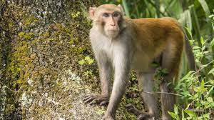
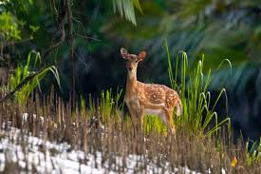
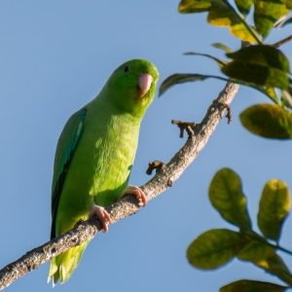
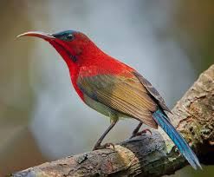
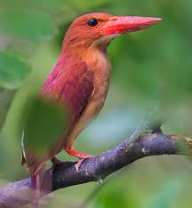


নিচের চিত্রগুলি লক্ষ্য কর

Slide 4
আজকের পাঠ
সুন্দরবনের প্রাণী
পাঠের অংশ
বাংলাদেশের দক্ষিণে---------------বাঁচাতে হবে।

Slide 5
আজকের পাঠের শিখনফলঃ
শুদ্ধ উচ্চারণে গল্পটি পড়তে পারবে।
নতুন শব্দের অর্থ বলতে পারবে।
যুক্তব্যঞ্জন বর্ণ ভেঙ্গে লিখতে পারবে।

Slide 6


Slide 7
এসো পাঠ থেকে নতুন শব্দগুলোর সাথে পরিচিত হইঃ
পাঠের নতুন শব্দ
অপার
সম্ভার
ভয়ঙ্কর
স্যাঁতসেঁতে
অমূল্য
পাঠের নতুন শব্দের অর্থ
অগাধ/অসীম
বিভিন্ন উপদান
ভীতিজনক
ভিজা-ভিজা
যার মূল্য নির্ধারণ করা যায় না

Slide 8
এসো যুক্তবর্ণগুলো খোঁজে বের করি এবং ভেঙ্গে শিখিঃ
যুক্তবর্ণ দিয়ে নতুন শব্দ
আনন্দ
সম্ভাষণ
অঙ্ক,
সম্পত্তি,
অনুতপ্ত
পাঠের যুক্ত শব্দ
সুন্দর
সম্ভার
ভয়ঙ্কর
সম্পদ
বিলুপ্ত
যুক্তবর্ণ
ন্দ
ম্ভ
ঙ্ক
ম্প
প্ত
গঠন
ন্+দ
ম্+ভ
ঙ্+ক
ম্+প
প্+ত

Slide 9
আজকের পাঠ থেকে যা শিখলামঃ
ক. সুন্দর বনে কি কি গাছ দেখতে পাওয়া যায় ?
খ. সুন্দর বনের প্রাণী সম্পর্কে কি জান ?
গ. সুন্দর বন বাংলাদেশের কোন দিকে অবস্থিত ?
ঘ.ক্যাঙ্গারু বললে কোন দেশের কথা মনে পড়ে?
ঙ.সুন্দর বনে কত প্রকার বাঘ দেখতে পাওয়া যায় ?

Slide 10
বাড়ির কাজ
নিচের শব্দগুলো ব্যবহার করে দু’টি করে বাক্য তৈরি করে আনবে।
সুন্দরবন, সুন্দরী, প্রাণী, অমূল্য, বিলুপ্ত

Slide 11

ধন্যবাদ

